Slide 2
A IMPORTÂNCIA DO CONTROLE INTERNO
NA ADMINISTRAÇÃO PÚBLICA
Roberta dos Santos Faro (Coordenação de Controle Interno)
Advogada
Pós Graduada em Direito do Trabalho pela Universidade Gama Filho

Slide 3
1. CONCEITO
“Controle é a faculdade de vigilância, orientação e correção que um poder, órgão ou autoridade exerce sobre a conduta funcional de outro” (Hely Lopes Meirelles, in Direito Administrativo Brasileiro, 2004)

Slide 4
2. Controle Interno
2.1. Legislação Federal:
Lei 4.320/1964 (Art.76)
Constituição Federal de 1988 (Art. 70):
Art. 70. A fiscalização contábil, financeira, orçamentária, operacional e patrimonial da União e das entidades da administração direta e indireta, quanto à legalidade, legitimidade, economicidade, aplicação das subvenções e renúncia de receitas, será exercida pelo Congresso Nacional, mediante controle externo, e pelo sistema de controle interno de cada Poder.

Slide 5
2. Controle Interno
2.1. Legislação Federal:
Constituição Federal de 1988 (Art. 74):
Art. 74. Os Poderes Legislativo, Executivo e Judiciário manterão, de forma integrada, sistema de controle interno com a finalidade de:
I - avaliar o cumprimento das metas previstas no plano plurianual, a execução dos programas de governo e dos orçamentos da União;
II - comprovar a legalidade e avaliar os resultados, quanto à eficácia e eficiência, da gestão orçamentária, financeira e patrimonial nos órgãos e entidades da administração federal, bem como da aplicação de recursos públicos por entidades de direito privado;
III - exercer o controle das operações de crédito, avais e garantias, bem como dos direitos e haveres da União;
IV - apoiar o controle externo no exercício de sua missão institucional.
§ 1º Os responsáveis pelo controle interno, ao tomarem conhecimento de qualquer irregularidade ou ilegalidade, dela darão ciência ao Tribunal de Contas da União, sob pena de responsabilidade solidária.
§ 2º Qualquer cidadão, partido político, associação ou sindicato é parte legítima para, na forma da lei, denunciar irregularidades ou ilegalidades perante o Tribunal de Contas da União

Slide 6
2. Controle Interno
2.2. Legislação Estadual:
Constituição Estadual 1989 (Art. 115):
Art. 115. A fiscalização contábil, financeira, orçamentária, operacional e patrimonial do Estado e das entidades da administração direta e indireta, quanto à legalidade, legitimidade, economicidade, aplicação das subvenções e renúncia de receitas, será exercida pela Assembleia Legislativa, mediante controle externo, e pelo sistema de controle interno de cada Poder.
§ 1°. Prestará contas qualquer pessoa física ou jurídica, pública ou privada, que utilize, arrecade, guarde, gerencie ou administre dinheiros, bens e valores públicos ou pelos quais o Estado responda, ou que, em nome deste, assuma obrigações de natureza pecuniária.
§ 2°. Estado e Municípios, na forma da lei, manterão sistema de fiscalização mútua, mediante gestões administrativas entre os seus órgãos internos, nos assuntos em que sejam partes interessadas, em decorrência de convênio e disposições legais que admitem a cessão de recursos um ao outro, seja sob forma de doação, repasses, ajustes, antecipação de receitas, seja sob forma de investimentos para realização de obras específicas.

Slide 7
2. Controle Interno
2.2. Legislação Estadual:
Constituição Estadual 1989 (Art. 121):
Art. 121. Os Poderes Legislativo, Executivo e Judiciário manterão, de forma integrada, com auxílio dos respectivos órgãos de auditoria, sistema de controle interno com a finalidade de:
I - avaliar o cumprimento das metas previstas no plano plurianual, a execução dos programas de governo e dos orçamentos do Estado;
II - comprovar a legalidade e avaliar os resultados, quanto à eficácia e eficiência, da gestão orçamentária, financeira e patrimonial nos órgãos e entidades da administração estadual, bem como da aplicação de recursos públicos por entidades de direito privado;
III - exercer o controle das operações de crédito, avais e garantias, bem como dos direitos e haveres do Estado;
IV - apoiar o controle externo no exercício de sua missão institucional.
§ 1°. Os responsáveis pelo controle interno, ao tomarem conhecimento de qualquer irregularidade ou ilegalidade, dela darão ciência ao Tribunal de Contas do Estado, sob pena de responsabilidade solidária.
§ 2°. Qualquer cidadão , partido político, associação ou sindicato é parte legítima para, na forma da lei, denunciar irregularidades ou ilegalidades perante o Tribunal de Contas do Estado.

Slide 8
2. Controle Interno
2.2. Legislação Estadual:
Lei Estadual nº 6.176/1998 (alterada pela Lei Nº 6.275/1999, Lei Nº 6832/2006 e Lei Nº 6.876/2006)- (Art. 1º):
Art. 1° O Sistema de Controle Interno de que tratam os arts. 115 e 121 da Constituição Estadual será instituído e organizado de forma sistêmica e regulado nos termos da presente Lei.
Parágrafo único. O Sistema de Controle Interno de que trata este artigo compreende as atividades de fiscalização, auditoria, avaliação de gestão, bem como o acompanhamento da execução orçamentária, financeira, patrimonial, administrativa e contábil, ou qualquer ato que resulte em receita e despesa para o Poder Público Estadual, sob orientação técnica e normativa do órgão central do Sistema de Controle Interno e demais subsistemas, no que couber. (alterado pela lei nº. 6.832, de 13 de fevereiro de 2006)

Slide 9
2. Controle Interno
2.2. Legislação Estadual:
Decreto Estadual Nº 2.536/2006
Portarias da Auditoria Geral do Estado - AGE

Slide 10
3. FINALIDADE DO SISTEMA DE CONTROLE INTERNO
3.1. Avaliar atos e fatos de execução orçamentária, financeira e patrimonial efetuados pela Unidade Gestadora Executora;
3.2. Comprovar a legalidade e avaliar os resultados, quanto à eficácia e eficiência, da gestão orçamentária, financeira e patrimonial nos órgãos e entidades da administração estadual, bem como da aplicação de recursos públicos por entidades de direito privado;

Slide 11
3. FINALIDADE DO SISTEMA DE CONTROLE INTERNO
3.3. Exercer a fiscalização contábil, financeira, orçamentária, operacional e patrimonial do Estado e das entidades da administração direta e indireta;
de sua missão institucional.
3.5. Exercer o controle das operações de crédito, avais e garantias;
3.6. Apoiar o controle externo na sua missão institucional

Slide 12
4. TIPOS DE CONTROLES
Controle Interno
Auditoria Geral do Estado
Núcleo de Controle Interno dos Órgãos da Administração direta e indireta
Controle Externo
Tribunais de Contas
Ministério Público
Controle Social
Conselhos
Sociedade

Slide 13
5. FIGURA DO AGENTE PÚBLICO DE CONTROLE-APC
O APC tem um papel fundamental no controle interno do seu Órgão/Entidade, pois, além de desempenhar essa função, é ainda colaborador da AGE no acompanhamento dos Processos de Auditoria e de Fiscalização realizados no Órgão/Entidade, atuando principalmente por ocasião da implementação das orientações e recomendações das ações corretivas que decorrem das situações encontradas em desacordo com a legislação vigente.
Para o gestor do Órgão/Entidade o APC se constitui no auxiliar indispensável ao controle preventivo das ações praticadas pelos seus gerentes, possibilitando a eficiência da gestão sob seu comando. (AGE, 2005, p.13).

Slide 14
6. MISSÃO DO AGENTE DE PÚBLICO DE CONTROLE-APC
Art. 35 DO DECRETO Nº 2.536/2006:
I- Promover o monitoramento contábil e da execução orçamentária, financeira e patrimonial no âmbito interno de seu órgão
II- Registrar as conformidades no Sistema Integrado de Administração Financeira para Estados e Municípios - SIAFEM/PA, conforme dispuser normativamente a Auditoria-Geral do Estado;
III- Analisar, sob a ótica dos princípios e regras da administração pública, em especial quanto à legitimidade, legalidade e economicidade, os documentos constantes nas prestações de contas internas, relativos à receita, à despesa e ao patrimônio;

Slide 15
6. MISSÃO DO AGENTE DE PÚBLICO DE CONTROLE-APC
IV - Emitir relatório de controle interno conforme regras dispostas pela Auditoria-Geral do Estado ou Unidade Especializada, na forma deste Decreto;
V - Analisar a prestação de contas externa, garantindo a correta instrução processual das prestações de contas exigidas pelo Tribunal de Contas do Estado;
VI - Desempenhar outras atividades conforme dispuser as normas da Auditoria-Geral do Estado ou da Unidade Especializada, sendo, neste último caso, na forma do inciso IV do art. 30 deste Decreto.

Slide 16
7. ANÁLISE DO CONTROLE INTERNO
PRÉVIA: Antes da realização de um ato — é um controle preventivo, porque visa a impedir que seja praticado um ato ilegal ou contrário ao interesse público.
CONCOMITANTE: Durante a realização de um ato — é o que acompanha a atuação administrativa no mesmo momento em que ela acontece.
SUBSEQÜENTE: Após a realização de um ato — tem por objetivo rever os atos já praticados, para corrigi-los, desfazê-los ou apenas confirmá-los.

Slide 17
8. CONFORMIDADES DOS REGISTROS DA GESTÃO
Finalidade (Portaria 122/2008 – GAB/AGE):
I - Verificar se os registros dos atos e fatos de execução orçamentária, financeira e patrimonial efetuados pela Unidade Gestora Executora foram realizados em observância às normas vigentes; e
II - A existência de documentação que dê suporte às operações registradas.

Slide 18
Portaria 122/2008 – GAB/AGE:
Art. 3º Os Agentes Públicos de Controle, após o exame da documentação hábil, registrarão as conformidades de acordo com as transações do subsistema AUDICON do SIAFEM/PA.
§ 1º Para que sejam implementadas as conformidades de que trata o caput deste artigo, os responsáveis pela gerência, setor ou departamento financeiro de cada Órgão/Entidade adotarão as seguintes providências:
I impressão diária da relação dos documentos emitidos no dia anterior pelo SIAFEM/PA, mediante a transação IMPCONFORM;
II assinatura da relação impressa para fins de conhecimento e responsabilização pela emissão dos documentos nela constantes;
III remessa aos Agentes Públicos de Controle da relação de que trata o inciso I, juntamente com os respectivos processos.
8. CONFORMIDADES DOS REGISTROS DA GESTÃO

Slide 19
8. CONFORMIDADES DOS REGISTROS DA GESTÃO
Podem ser registradas de duas formas (Portaria 122/2008 – GAB/AGE):
§1º SEM RESTRIÇÃO - quando a documentação comprovar de forma fidedigna os atos e fatos de gestão realizados.
§2º COM RESTRIÇÃO nas seguintes situações:
I - Quando o registro e/ou a documentação não espelhar os atos e fatos de gestão realizados, e não for corrigida pelo responsável;
II - Quando não existir documentação que dê suporte aos registros efetuados;
III - Quando ocorrerem registros não autorizados pelos responsáveis por atos e fatos de gestão.

Slide 20
9. TRANSPARÊNCIA NA GESTÃO
Quando a administração pública realiza uma despesa, está gerenciando os recursos que o povo colocou à disposição do governo e deve obrigatoriamente cumprir regras.
A análise da conformidade dos registros de gestão é a primeira das muitas instâncias de Controle a que está sujeito aquele que gerencia recursos públicos;

Slide 21
10. Procedimentos a serem observados pelos Gestores
Processo autuado, protocolado e numerado;
Solicitação do material ou serviço, com descrição clara do objeto e justificativa da necessidade do objeto;
Indicação dos recursos para a cobertura da despesa;
Pesquisa mercadológica, sempre que possível, ou justificativa do preço;
Juntada do original ou cópia autenticada (ou conferida com o original) dos documentos de regularidade exigidos;

Slide 22
10. Procedimentos a serem observados pelos Gestores
Elaboração de mapa comparativo de preço;
Autorização do ordenador de despesa;
Emissão da nota de empenho
Documento fiscal com atesto do serviço realizado e/ou material entregue;
Autorizo pagamento do Ordenador de despesas;
Comprovação das retenções e recolhimento dos tributos, se houver;

Slide 23
10. Procedimentos a serem observados pelos Gestores
As despesas devem cumprir o estabelecido nos dispositivos legais vigentes.
Deve-se observar a necessidade anual do objeto á ser adquirido, para que não ocorra o fracionamento de despesas.
ATENÇÃO: Os Órgãos de Controle Externo condenam o fracionamento de despesas, porque embora possa ocorrer em virtude de equívocos no planejamento, sem intenção de burla ou fraude, eles entendem que o fracionamento pode ser um meio de fugir da Lei de Licitações e favorecer determinados Fornecedores.(AGE 2009)

Slide 24
11. UM CONTROLE INTERNO ORGANIZADO E ATUANTE
Garantir ao Secretário a segurança de estar informado sobre a legalidade dos atos praticados por si mesmo, bem como daqueles praticados pelos seus administrados.
Prevenir e detectar vícios de ordem formal ou material nos atos dos agentes públicos que possam acarretar prejuízos à administração e a responsabilização do próprio Secretário.
Adotar providências administrativas corretivas ou instaurar a tomada de contas especial para eximir-se de eventual responsabilidade.

Slide 25
11. UM CONTROLE INTERNO ORGANIZADO E ATUANTE
Oferecer ao Secretário informações sobre a viabilidade ou não do cumprimento das diretrizes e metas estabelecidas nos instrumentos de planejamento, possibilitando a correção de desvios da administração.
Permitir ao Secretário adotar as medidas necessárias para evitar déficits que possam comprometer o equilíbrio das contas, e levar a rejeição da Prestação de Contas.

Slide 26
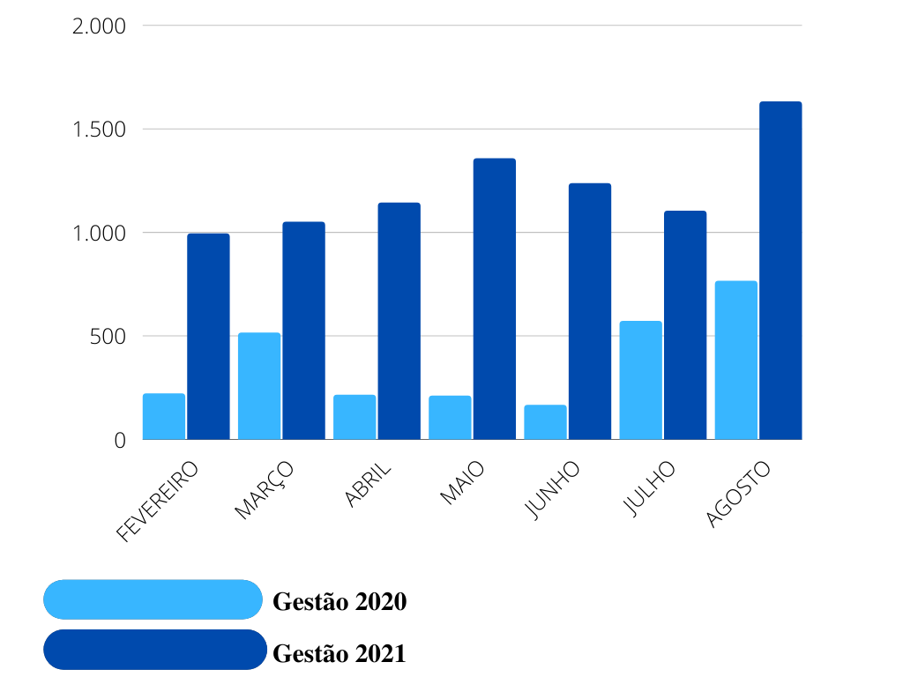
12. RESULTADOS
Fonte: E-Protocolo

Slide 27
13. Desafios encontrados
Instrução processual adequada:
Ausência de documentos.
Duplicidade de documentos.
Validade de documentos.

Slide 28
14. CONCLUSÃO
O sistema de controle é fundamental para qualquer organização e deve ser entendido de forma ampla, isto é, não está limitado apenas aos aspectos financeiros e administrativos, pois compreende todo o conjunto de métodos e ações implementados dentro de determinado órgão administrativo, criando uma cultura de transparência, efetuando comparação entre os resultados previstos e os realizados em sintonia com o interesse público.

Slide 29
“Trabalhar em equipe é como uma corrente forte: em que confiança, segurança e eficiência da corrente como um todo depende da união e honestidade de cada elo.” – Paulo Estéfane Caetano dos Anjos

Slide 30
Obrigada!!
E-mail do Controle Interno: controleinterno.sespa@gmail.com
Contato SESPA: (91) 4006-4235
Contato Institucional: (91) 97400-6063

